Slide 1

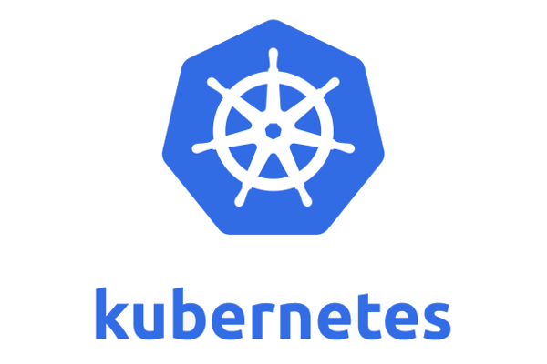

KUBERNETES, RANCHER Y AWS
JUAN JOSÉ GÓNGORA CONTERAS
I.E.S CELIA VIÑAS
ADMINISTRACIÓN DE SISTEMAS INFORMÁTICOS EN RED

Slide 2
INDICE
¿QUE ES KUBERNETES?
CLÚSTER DE KUBERNETES
      COMPONENTES DEL CLÚSTER
¿QUE ES RANCHER?
INSTALACIÓN DE CLÚSTER EN AWS CON RANCHER
      CREACIÓN DE UN USUARIO IAM Y PERMISOS
      CREACIÓN DE NODOS Y CLÚSTER.
      DEPLOYS Y SERVICIOS EN EL CLÚSTER.
      AUTO-ESCALADO DEL CLÚSTER.
PREGUNTAS

Slide 3
CONTENEDORES Y ORQUESTADORES
¿Que es un contenedor?
Un contenedor es un proceso que ha sido aislado de todos los demás procesos en la máquina anfitriona. Ese aislamiento aprovecha características de Linux como los namespaces del kernel y cgroups. Aunque es posible tener más de un proceso en un contenedor las buenas prácticas nos recomiendan ejecutar sólo un proceso por contenedor (PID 1).
Algunas ventajas son que podemos tener bastantes contenedores en maquinas puesto que comparten el mismo núcleo el contenedor que la maquina anfitriona, levantar un contenedor es rápido y también nos proporcionan que son portátiles puesto que tenemos la imagen.
Entre los gestores de contenedores destacan: Docker, Podman y LXD
¿Que es un orquestador de contenedores?
Es una herramienta o sistema que automatiza el despliegue, gestión, escalado, interconexión y disponibilidad de los contenedores.
Entre ellos tenemos: Docker Swarm, Kubernetes, Apache Mesos, OpenShift.

Slide 4
POR QUE KUBERNETES
Kubernetes es software libre, que aunque es complejo es de los mas destacados por los componentes que ofrece (Pods, services…)
Al ser tan destacada herramientas como Rancher la utilizan, y eso hace que no sea tan compleja porque Rancher se encarga de su gestión
Por lo principal se utiliza con docker que eso hace que se asegure un funcionamiento rápido y eficaz
Empresas como Google, IBM, Adidas, T-Mobile, Bloomberg, Denso…..

Slide 5
¿QUE ES KUBERNETES?
PLATAFORMA DE ...
DESPLIEGUE
ESCALADO
GESTIÓN
APLICACIONES CONTENEDORIZADAS

Slide 6
CLÚSTER DE KUBERNETES
Para el clúster es necesario tener dos tipos de maquinas...
Nodo Máster: Coordina el clúster en su totalidad como pueden ser las aplicaciones el estado de esas aplicaciones, escalado y recoge la información que le proporciona los pods.
Nodo Worker: Es en el que se ejecutan las aplicaciones, uno de sus componentes es kubelet que es el que gestiona el nodo y mantiene la información con el Máster, también tiene las herramientas necesarias para trabajar con contenedores como por ejemplo Docker.

Slide 7
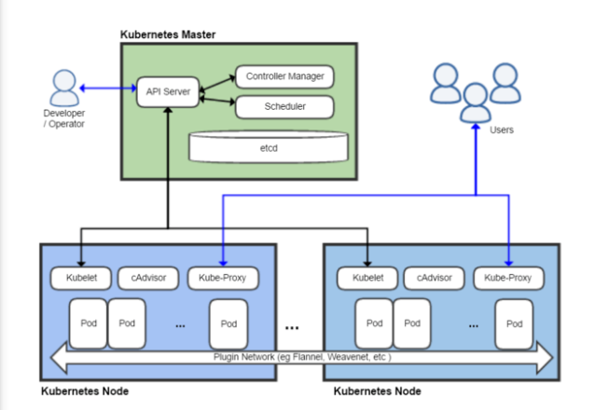
COMPONENTES DE KUBERNETES

Slide 8
COMPONENTES DEL CLÚSTER
Los componentes mas importantes de kubernetes son…
Deployment: El deployment pide a kubernetes que cree o actualice instancias, una vez que la aplicación esta desplegada las monitoriza por si estas están erróneas o mueren se encarga de reemplazarlas por otras idénticas en otro nodo del clúster
Pods: Un pod es una abstracción de kubernetes que representa uno o mas recursos como pueden ser contenedores, volúmenes o redes
Services: Los servicios es lo que Kubernetes utiliza para la conexión entre maquinas por medio de los puertos, hay varios tipos de servicios como clúster IP, NodePort, LoadBalancer y ExternalName

Slide 9
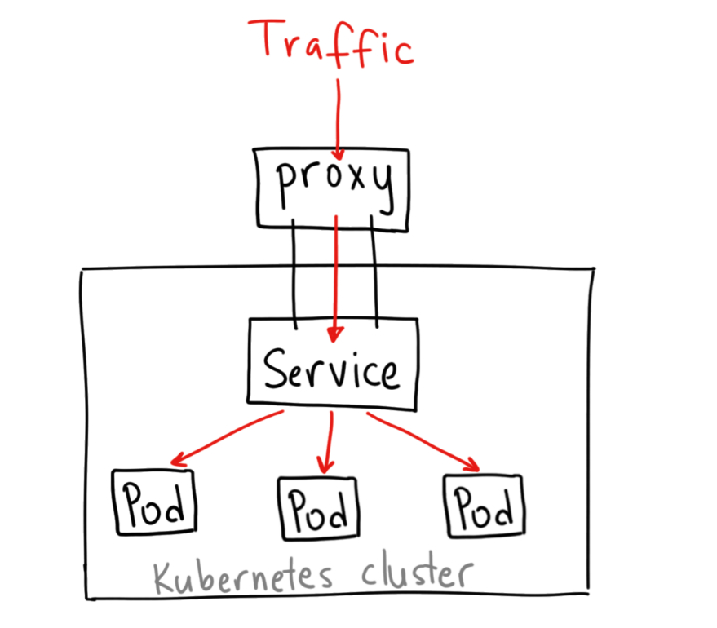
TIPOS DE SERVICIOS
Clúster IP: Esto es a nivel de clúster, las aplicaciones exponen un puerto y ese solo es visible desde algún otro contenedor del clúster, hay conexión entre aplicaciones pero no conexión desde fuera a esa aplicación
Por que es útil sino es visible desde fuera?
Es útil para pods que necesiten conexión entre si pero no necesitan información desde fuera, como una conexión entre backend y frontend.

Slide 10
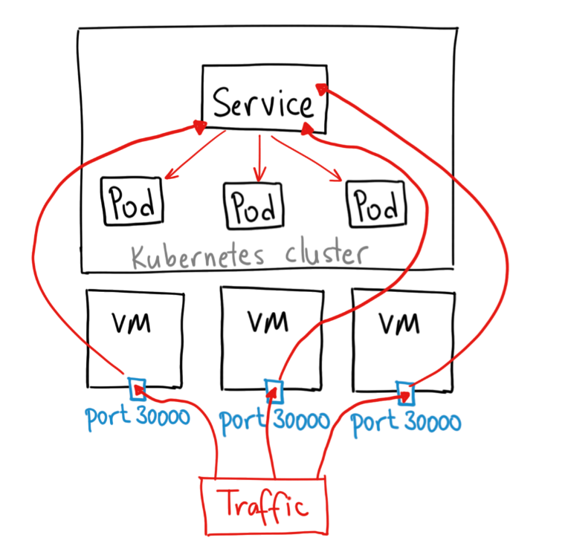
TIPOS DE SERVICIOS
NodePort: Esta es la que normalmente es usada para ver una aplicación desde fuera del clúster, le decimos su puerto interno y luego nos da un puerto mas alto para la conexión a dicha aplicación
Como nos da unos puertos entre 30000 y 32767 no es muy bueno para un entorno de producción, pero si es útil para aplicaciones que quiera usar un administrador, puede servir para que se puedan probar aplicaciones y luego ponerlas en producción

Slide 11
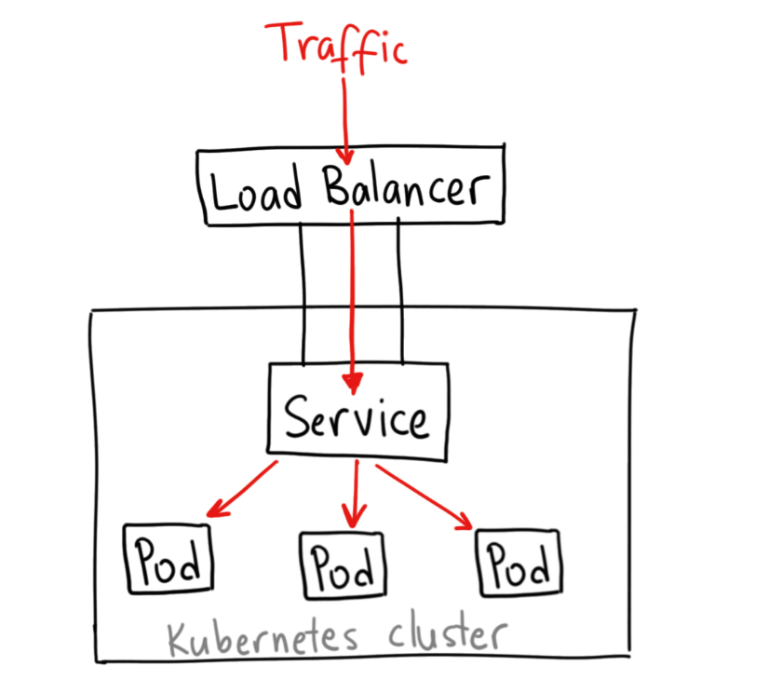
TIPOS DE SERVICIOS
LoadBalancer: Es la forma estándar de exponer un servicio a Internet para esto se necesita una IP única para cada servicio y esto puede ser costoso.
Cada cloud suele tener sus propias herramientas para un LoadBalancer y la creación de una IP única a nivel de cloud, pero también es costoso.

Slide 12
TIPOS DE SERVICIOS
ExternalName: Este es parecido al LoadBalancer pero por medio de un nombre, también es costoso puesto que necesitamos tener un nombre contratado para cada servicio.

Slide 13
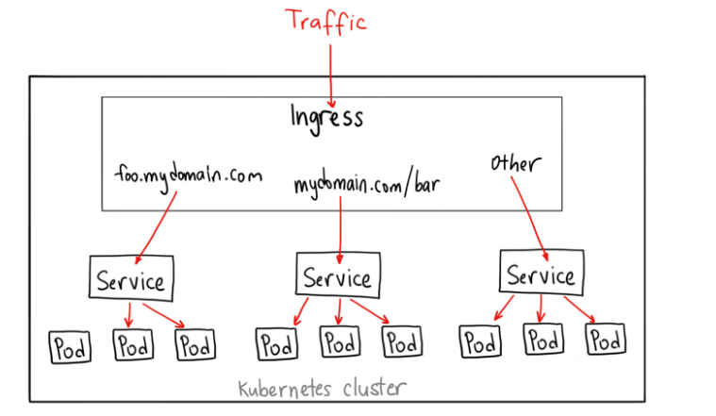
INGRESS
Ingress en realidad no es un tipo de servicio pero es como uno de ellos. Actúa como un enrutador inteligente.
Lo increíble de ingress es que es capaz, mediante LoadBalancer, realizar un enrutamiento basados en rutas o subdominios

Slide 14
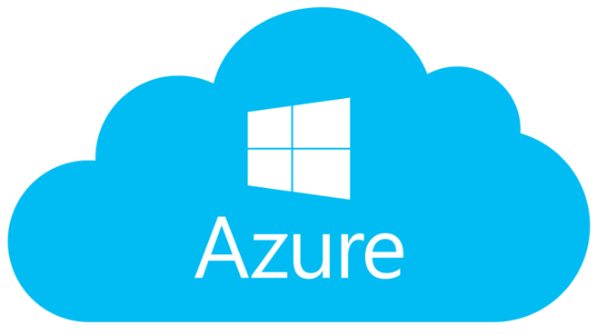
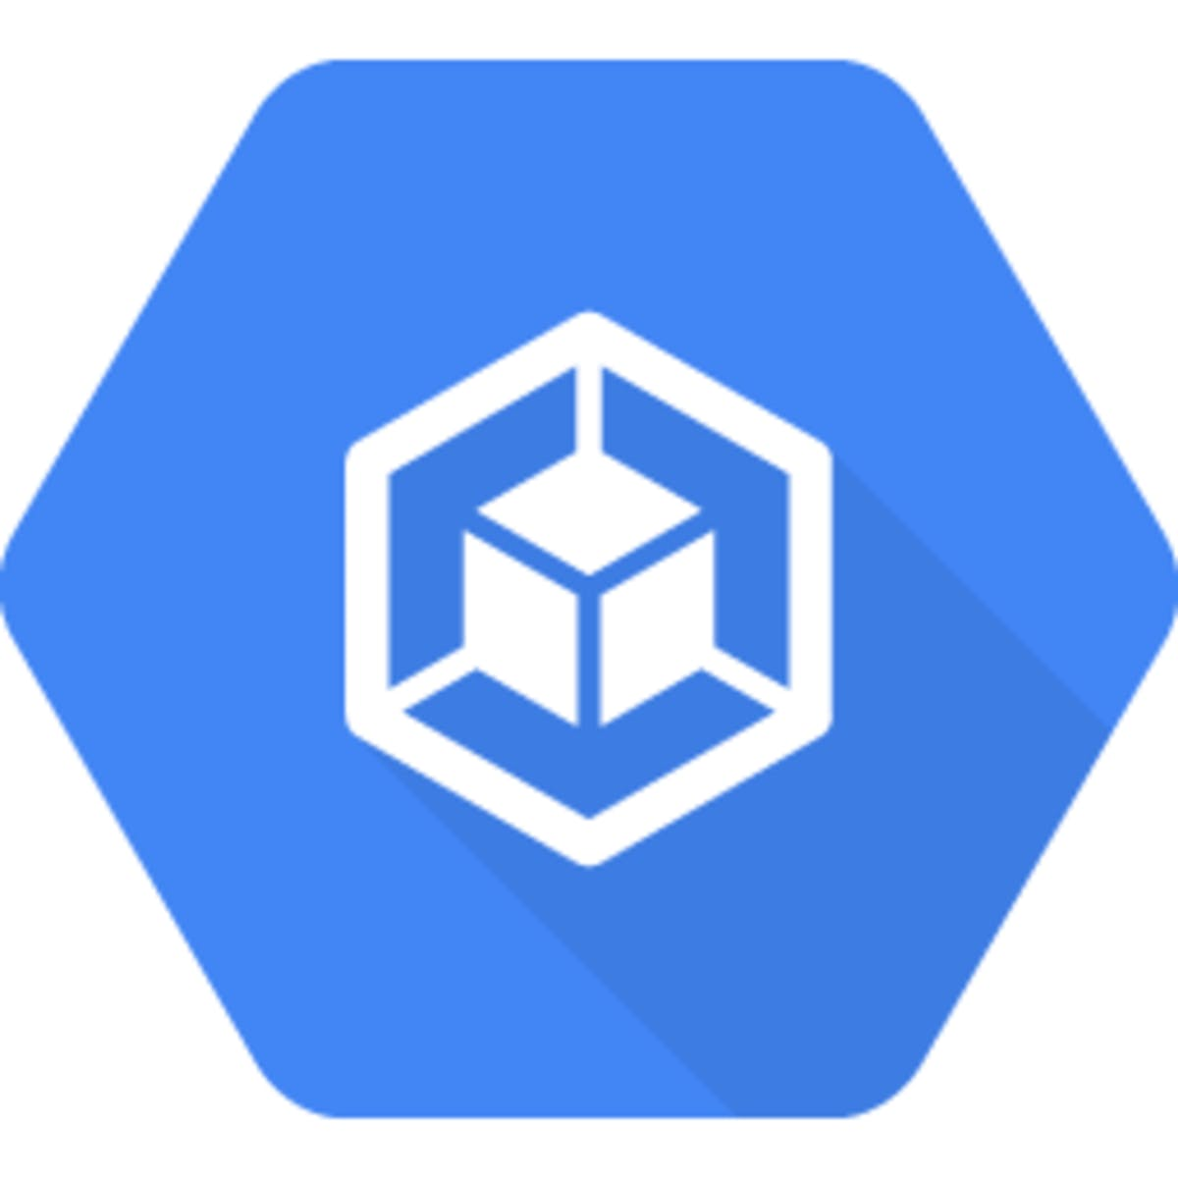

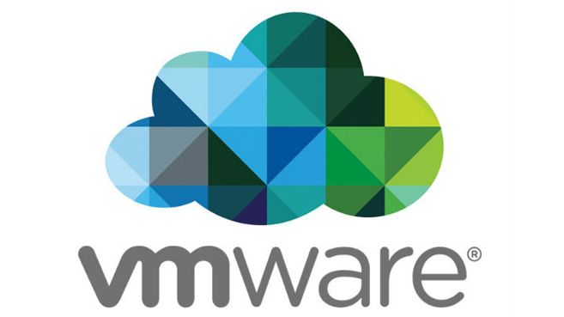
¿QUE ES RANCHER?
Rancher es una aplicación Web que nos permite el uso de Kubernetes de una forma grafica, usándolo en un servidor privado con nuestra infraestructura o clouds de Internet como pueden ser:
Amazon Web Services.
Azure.
Google container engine.
DigitalOcean
Custom

Slide 15
¿POR QUE RANCHER?
Rancher es una pila completa de software para equipos que adoptan contenedores. Aborda los desafíos operativos y de seguridad de administrar múltiples clústeres de Kubernetes en cualquier infraestructura, al tiempo que proporciona a los equipos de DevOps herramientas integradas para ejecutar cargas de trabajo en contenedores.
Algunas de las características de Rancher podrían ser:
Gestión centralizada de cualquier grupo de Kubernetes
Una plataforma empresarial para administrar Kubernetes en todas partes
Sin ninguna plataforma de nube, puede ser personalizado
Aprovisionamiento de clúster

Slide 16
INSTALACIÓN DE CLÚSTER EN RANCHER y AWS
Para la creación de un clúster de kubernetes en Rancher y AWS sera necesario configurar AWS con un nuevo usuario, credenciales, políticas y roles.
Ya después de esto, configurar Rancher para que coja esas credenciales y permisos para que sea capaz de levantar maquinas EC2, puertos y demás…
DEMO

Slide 17

PREGUNTAS ¿?

